Slide 1
Bem vindo ao Técnico!
PROGRAMA DE TUTORADO
Núcleo de Desenvolvimento Académico
2020/2021

Slide 2
O programa de tutorado
Um programa criado pelo IST
(Dura os dois primeiros anos do 1º ciclo)
Proporciona
acompanhamento personalizado e permanente do teu percurso académico
promove
A qualidade do Ensino e o Sucesso Educativo
Os contatos do teu tutor/a estão na tua área do Fénix!
2

Slide 3
O que faz o Tutor?
Ajuda-te a tomar decisões sobre o teu percurso no IST
Acompanha-te na gestão do tempo e a definir prioridades para os semestres e as épocas de exame
Informa-te sobre as áreas do teu Curso, estágios, saídas profissionais ou Programas de Mobilidade
Aconselha-te sobre quais os métodos de estudo mais eficazes no IST
3

Slide 4
Achas que não precisas de participar?
Quando tudo é novo e sais da tua zona de conforto contar com a ajuda de quem sabe pode ser a diferença entre ser bem ou mal sucedido no percurso académico!
4

Slide 5
Dificuldades... Algumas!
O tempo vai parecer-te pouco, vais ter de fazer mais escolhas!
No inicio tudo parece fácil, mas não é bem assim!
Estudar no IST é um trabalho a tempo inteiro!
5

Slide 6
Porquê o tutor?
Tenho a experiência de acompanhar outros colegas teus
Posso ajudar-te a antecipar dificuldades e a pensar em soluções que nem te ocorreriam!
É bom ter a oportunidade de aprende com quem sabe!
Pedir ajuda quando se precisa também é ser autónomo!

Slide 7
Sabias que…
http://oe.tecnico.ulisboa.pt/
7

Slide 8
Sabias que…
http://oe.tecnico.ulisboa.pt/
8

Slide 9
O desafio é grande, as recompensas também!

Slide 10
Guia de sobrevivência
Organização
Física e mental! Tens de saber bem o que queres, para perceber como o alcançar!
Gestão de Tempo
É verdade, há tempo para tudo, só é preciso saber geri-lo!
Ir às aulas
Se fosse assim tão óbvio não estava aqui, certo?
Aprender inglês
É elementar, meu caro Watson!
10

Slide 11
Guia de sobrevivência
Alimentação saudável
Sim, saudável e equilibrada! Compensa os excessos com desporto!
Sono – 8h diárias
Em qualidade e quantidade, deves dormir bem!
Lazer
A vida é mais do que estudar, mas atenção às prioridades!
Ver e-mail regularmente
Sabes que podes e deves reencaminhar o e-mail do IST para o teu e-mail pessoal!
11

Slide 12
Quando contatar com o Tutor?
1ª semana de aulas
Depois dos exames
Meio do 1ºsemestre
1º Ano
2º Ano
Meio do 2ºsemestre
Antes dos exames
A combinar entre Tutor e Tutorando
Depois dos Exames
12

Slide 13
Tutoria a Pedido Depois dos 2 primeiros anos no IST

Slide 14
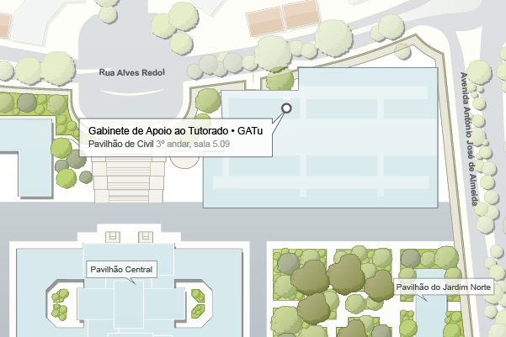
Questões? Conta também com o apoio do NDA
Tutorado: A promover o sucesso académico dos estudantes há mais de 15 anos

